Slide 1
MC Hammer
MC Hammer est mon artiste préféré.
Mc Hammer est un rappeur américain des années 1980.
Son vrai nom est Stanley Kirk Burrell.
Il habite a Oakland Carlifonia.

Slide 2
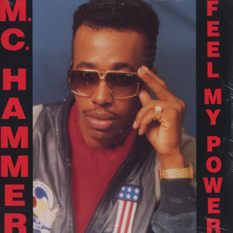
Carrière
Comme un enfant il voulait être des joueurs de baseball, mais à la place il a rejoint la marine.
Après son temps dans la Marine il a commencé chanter et jouer de la musique.
Son premier album appelé « Fell My Power » comme publié 1987 et vendu 60 000 exemplaires.

Slide 3
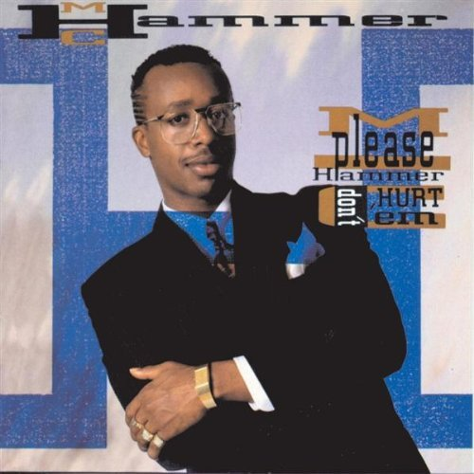
”Please Hammer Don’t Hurt ’Em”
Son album le plus réussi était « Please Hammer Don’t Hurt ’Em » comme publié 1990. L’album est devenu historique quand il a vendu plus de 10 millions d'exemplaires.
Aucun album de hip-hop ont vendu si bon comme « Please Hammer Don’t Hurt ‘Em ». Sa chanson la plus connue « Can’t Touch This » est sur cet album.
(Est un très bien chanson)
http://www.youtube.com/watch?v=otCpCn0l4Wo

Slide 4
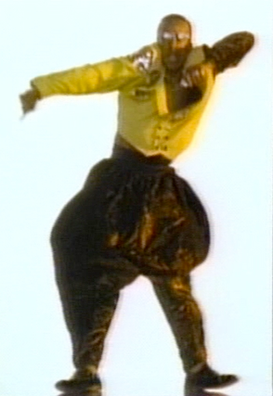
Pantalon MC?
Beacoup réflextion MC Hammer à son pantalon spéciales. MCs pantalons est un pantalon ample inspiré par sarouel originaire. Les pantalons étaient popularie dans les années 80-90.
MC utilisé son pantalon spéciaux dans les vidéoclips et des émissions de télévision. Le japanaise artiste utilise même dans leurs vidéos. Le pantalon était un signe de MC Hammer.

Slide 5
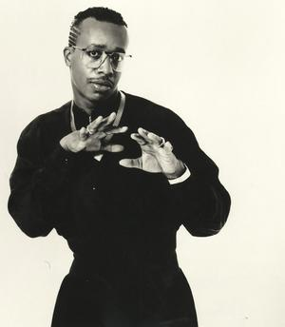
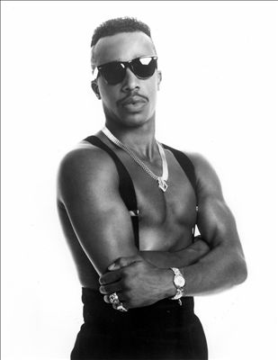
Fin

